Slide 1
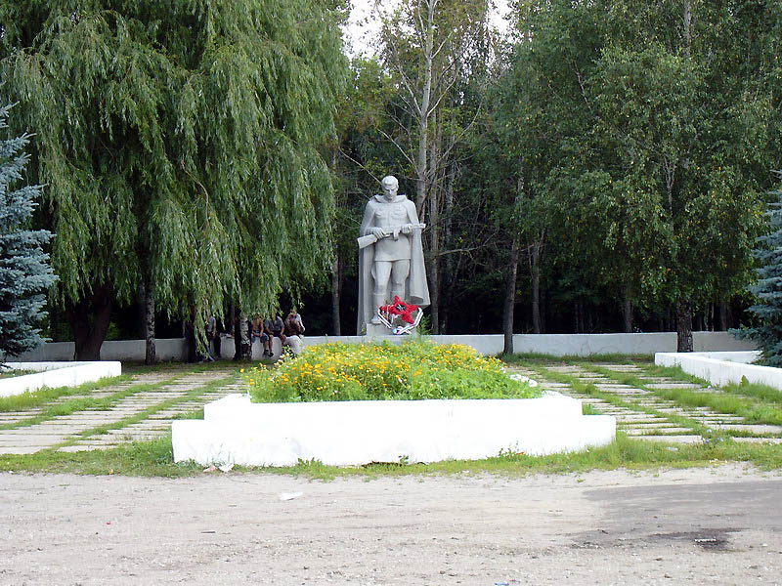
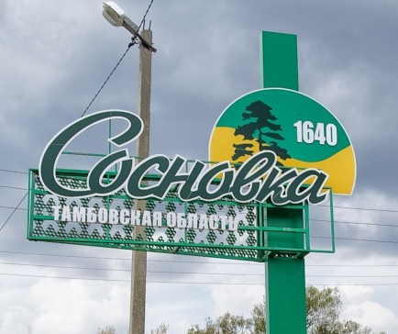
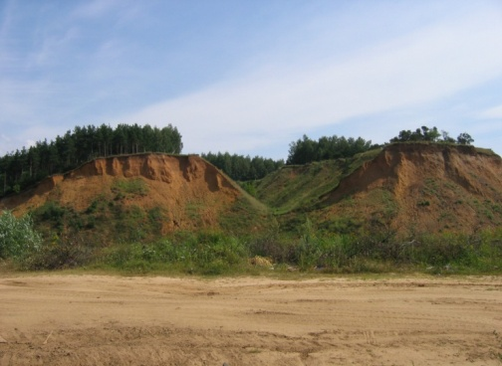
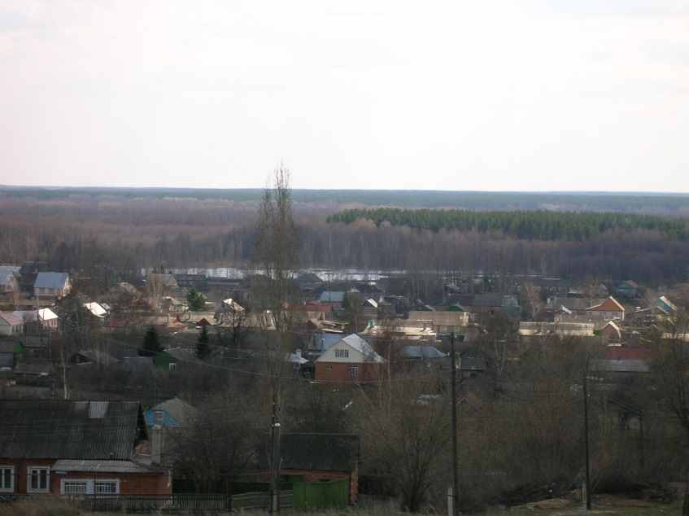
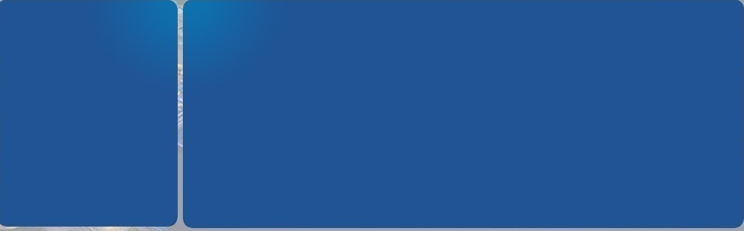
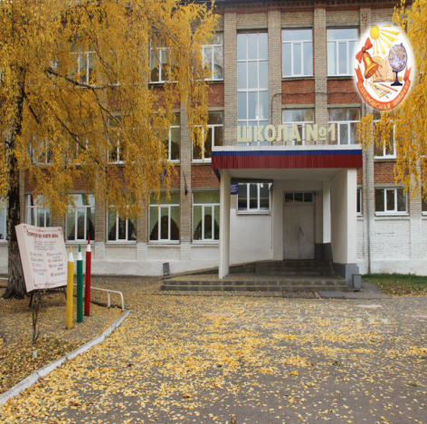
Муниципальное бюджетное общеобразовательное учреждение
Сосновская средняя общеобразовательная школа № 1
Исследовательский проект
«Улицы рассказывают…»
Выполнила: обучающаяся 7 «Б» класса Графонова Валерия
Руководитель проекта Ветрова Е.П.

Slide 2
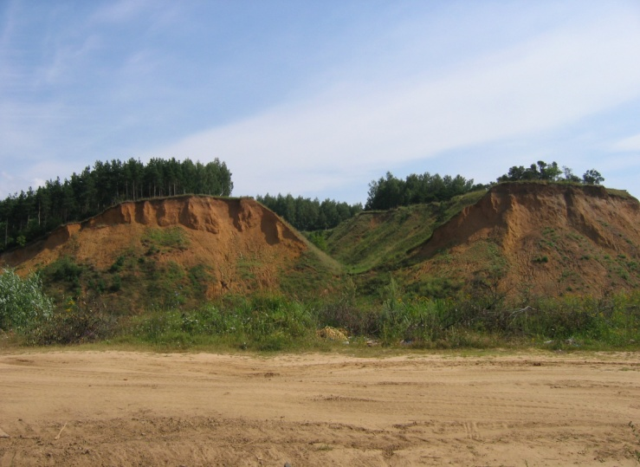

Сосновка - наша малая Родина
« ….убегая из лесов ,
Своей красой неповторимых , Сосновка спрыгнула с бугров , Легко раскинувшись в низине. Она средь сосен вековых Над Челновою задержалась . И , косы в речку опустив , Так навсегда тут и осталась…»
И. Чанова

Slide 3
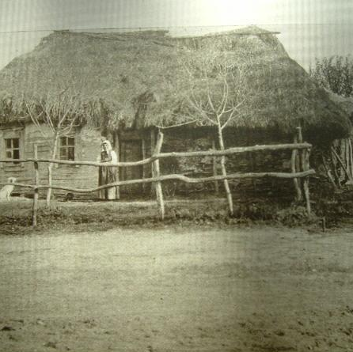
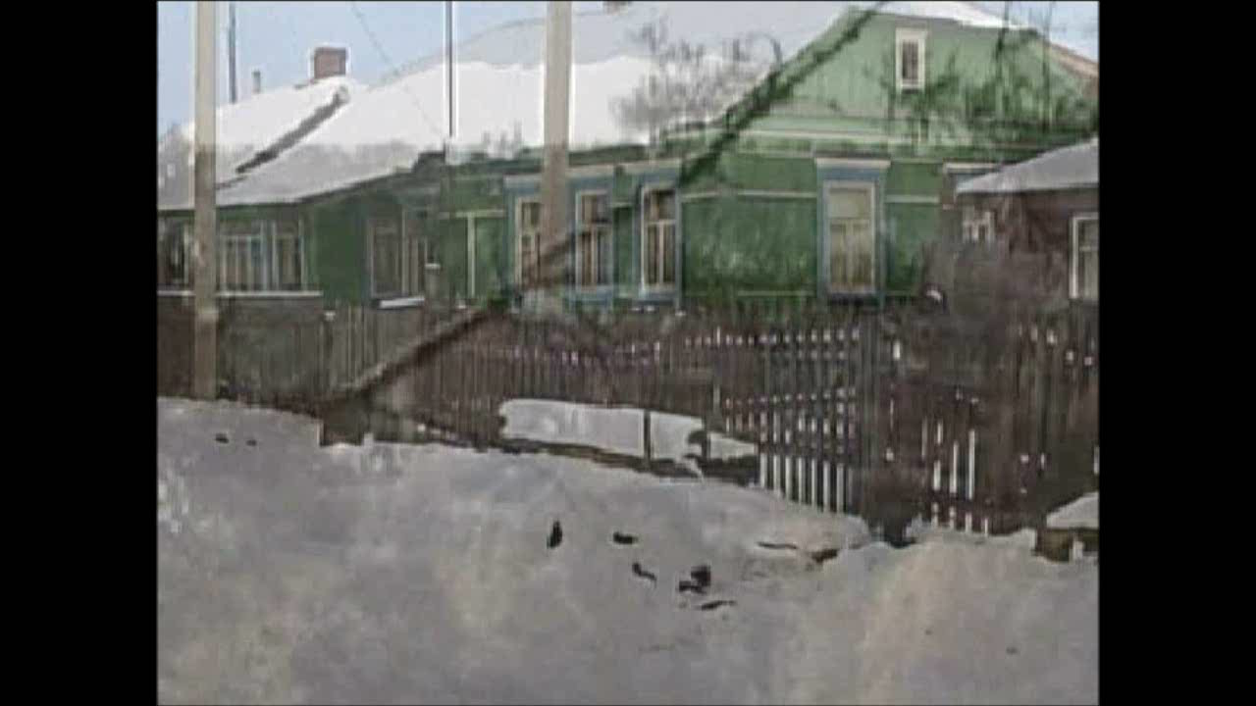
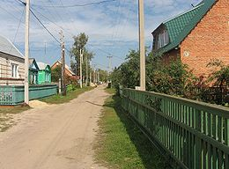
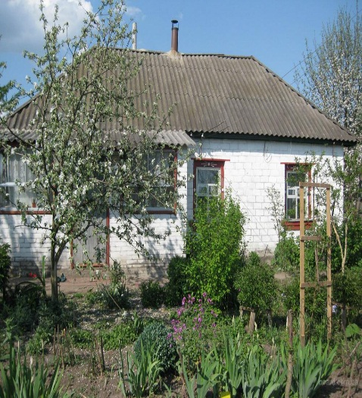
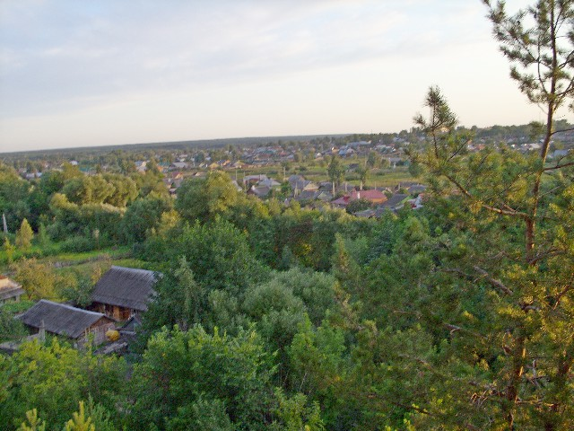
Актуальность
Название улицы-
её « визитная карточка ». Памятник эпохи ,в которую оно возникло .
патриотическое чувство , любовь к Родине
невозможны без знаний истории поселка, истории названия
улицы.

Slide 4
Цель проекта
Сформировать патриотические чувства: любовь к родному краю , гордость за свою малую Родину.
Задачи проекта
Изучить семейные архивы
Выяснить, по каким причинам давали название улиц
Выяснить, какие люди в разные годы прославляли поселок

Slide 5


Гипотеза
Предполагаем , что названия улиц связаны с историей нашего поселкам и всей страны.
Считаем , что через изучение возникновения названий улиц , мы пополним свои знания по истории родного поселка.
Этапы работы
1-й — подготовительный: постановка цели и задач, определение направлений, объектов и методов исследования, предварительная работа с педагогом и обучающимися;
2-й — собственно исследовательский: поиск ответов на поставленные вопросы разными способами;
3-й — обобщающий (заключительный): обобщение результатов работы в самой различной форме, их анализ, закрепление полученных знаний, формулировка выводов и, по возможности, составление рекомендаций.

Slide 6
ОЖИДАЕМЫЕ РЕЗУЛЬТАТЫ:
Создание мультимедийных презентаций об историческом происхождении названий улиц р. п. Сосновка.
Изготовление тематических буклетов для пришкольного музея
Использование материалов в подготовке уроков развития речи по русскому языку

Slide 7
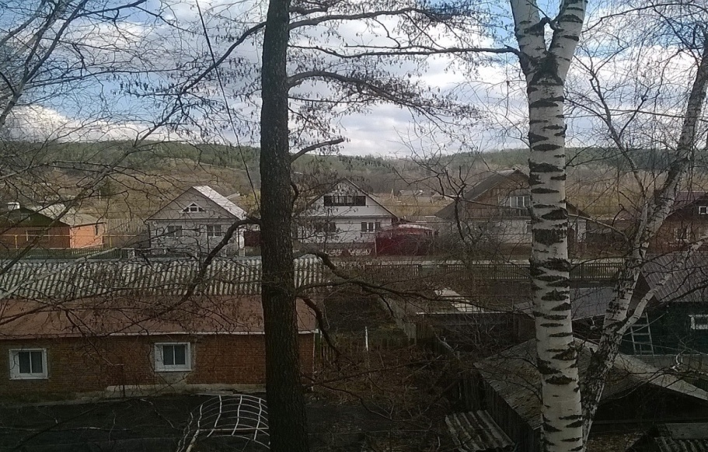
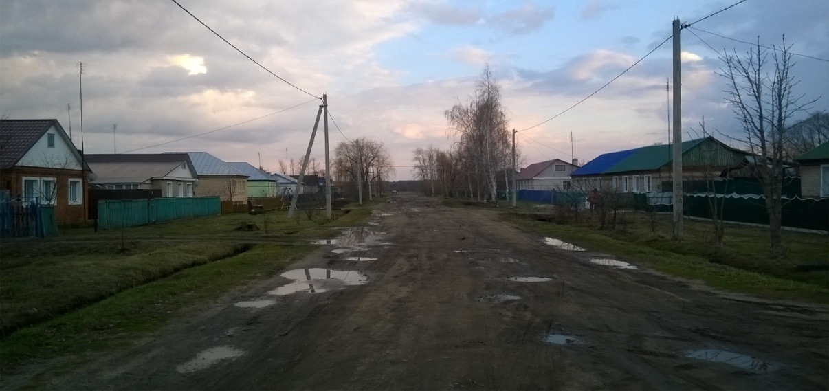
Улица
простор меж двух порядков домов; полоса, проезд, дорога, оставляемая промеж рядов домов ( В. Даль).
в населенных пунктах : два ряда домов и пространство между ними для прохода и проезда, а также само это пространство ( С. Ожегов).

Slide 8
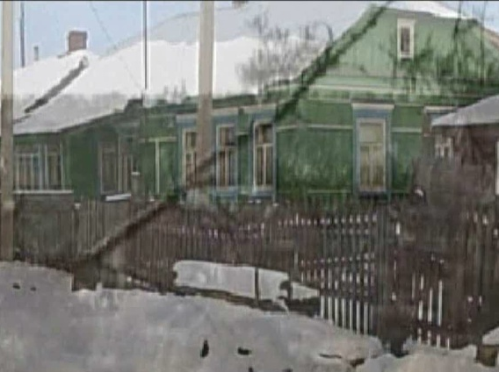

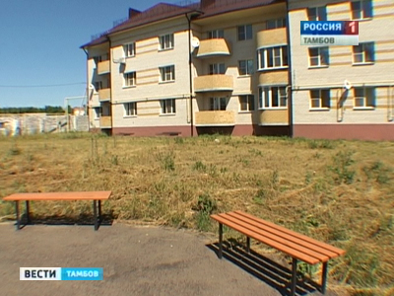
История происхождения названий улиц
В честь выдающихся людей , наших земляков
В честь писателей,
поэтов
Названия, которые отражают советскую действительность
В честь исторических
лиц, великих людей
79 улиц
р. п. Сосновка
Названия, связанные с объектами
Названия, связанные с особенностями природных условий
Названия, связанные с профессиями
Названия связаны с особенностями транспортных дорог

Slide 9


Slide 10
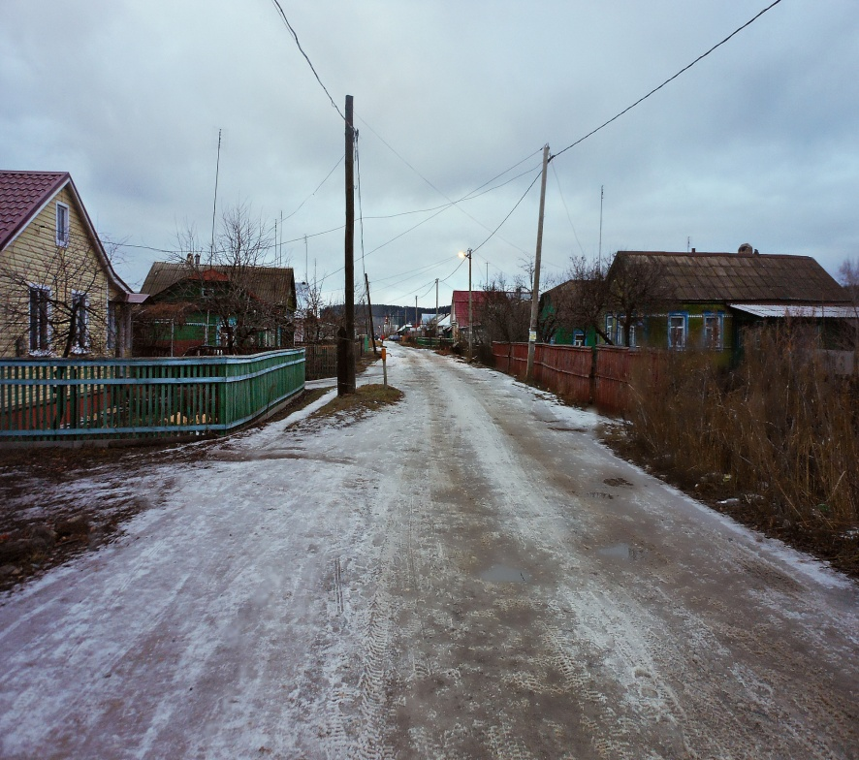
Улица Гражданская-
колыбель сосновской земли.
Первое название в конце 18 века
« Княжеская » ( в народе – « княжая»)
Свое названия Гражданская улица получила по окончании Гражданской войны , указывая но то , что здесь живут не подневольные княжеские крестьяне, а полноправные граждане молодой Советской России . Сейчас улица тиха, немногословна. Она помнит очень много.

Slide 11
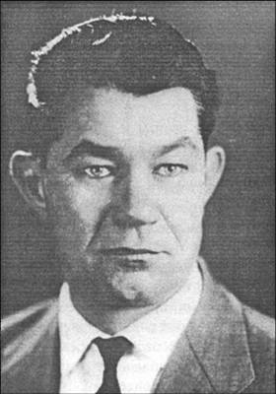
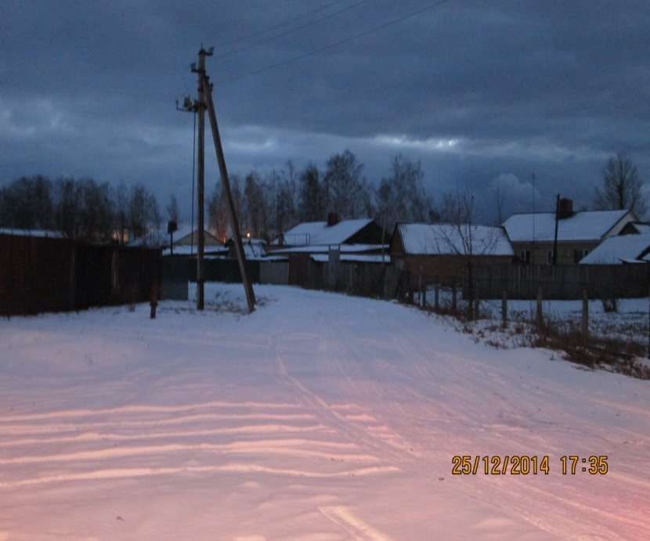
Улица Галкина
Н.П. Галкин – известный ученый кандидат химических наук , доктор технических наук.
Его малая Родина – село Верхнее Грязное .Помогал строить школу жителям родного села , потратил на это часть Государственной премии.

Slide 12
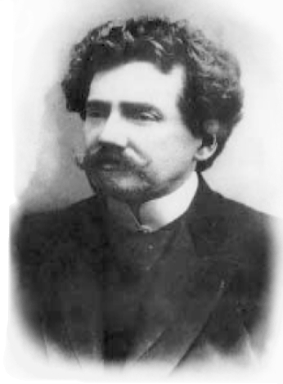
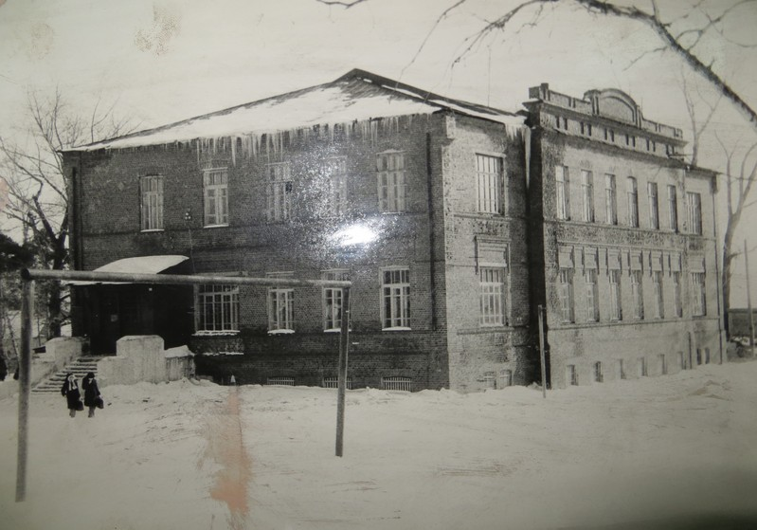
Улица Запольского
А.Д.Запольский русский интеллигент , просветитель, заведующий Сосновской больницей.
Инициатор строительства гимназии в Сосновке ( быв. 8-лет. школа )
В числе выпускников школы Г.С. Ильин – выпускник ещё дореволюционной гимназии, доктор биологических наук , Н.П. Галкин – профессор , доктор технических наук , лауреат Ленинской и Государственной премий ;
Е.С.Павловский – академик ВАСХНИЛ; Доктора наук Г.В. Молочнов; М.Ф.Третьяков ; крупнейший специалист в области и газа .Н.Г. Матрохин ; писатель А.Д. Жариков.

Slide 13
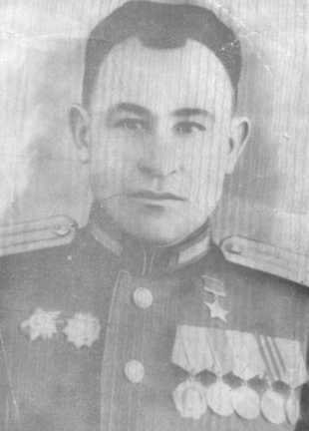
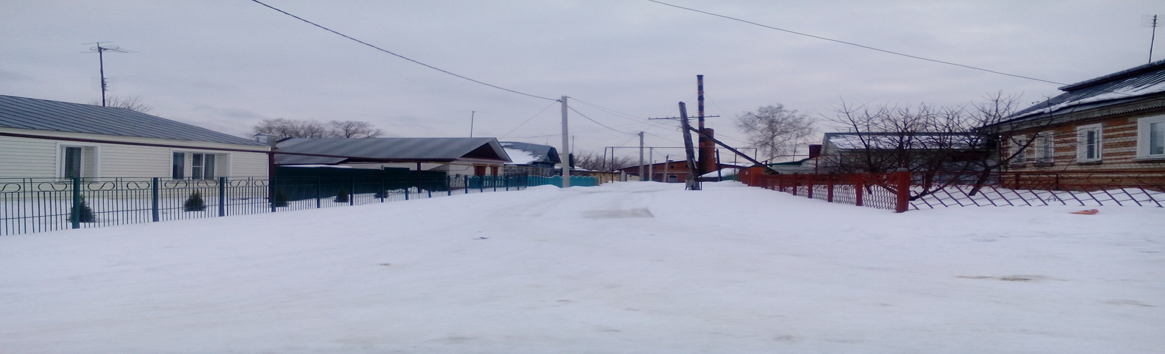
Улица Мякотина
Подполковник Советской Армии, участник Великой Отечественной войны, Герой Советского Союза .
Наш земляк ( родился в селе Хлебниково). После войны проживал в Сосновке , руководил районным комитетом ДОСААФ , преподавал в средней школе .
1917-1976

Slide 14
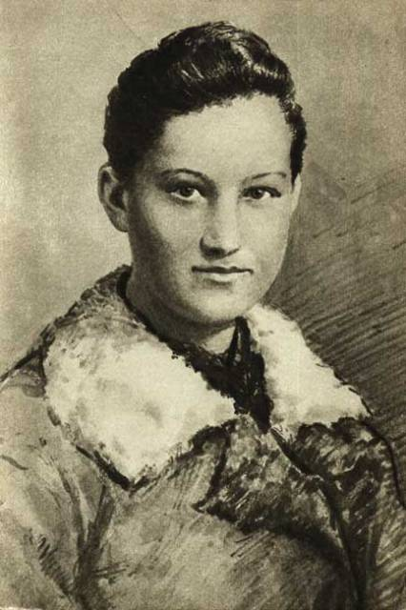

Улица Зои Космодемьянской
Зоя Космодемьянской- наша землячка. Подвиг Зои навеки в памяти потомков.
На улице живет ветеран Великой Отечественной войны- Толстов А.П.

Slide 15
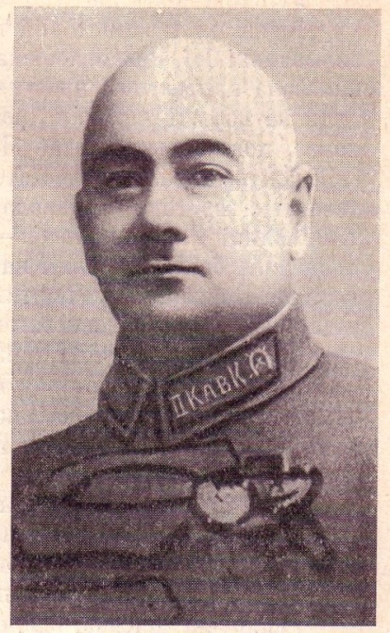
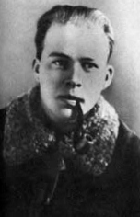
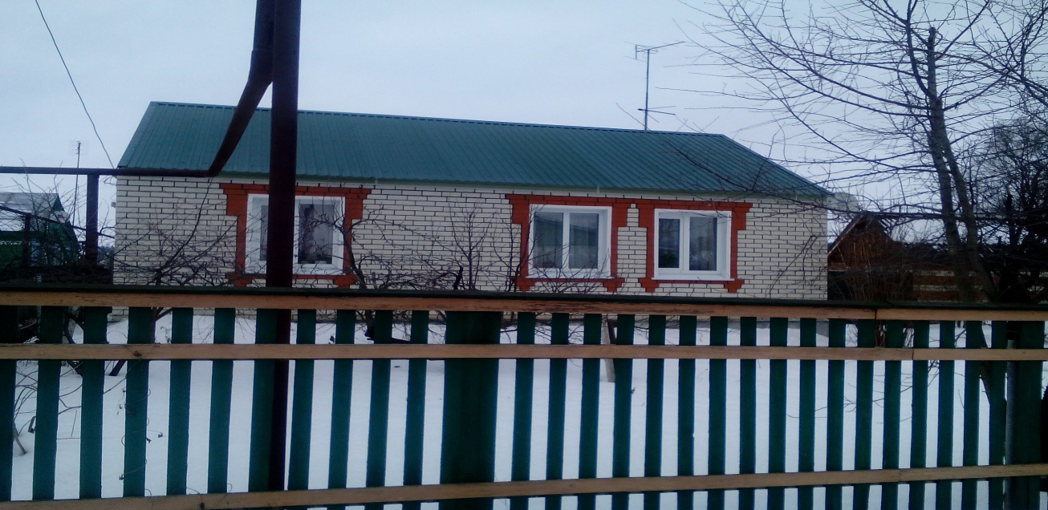
Улица Котовского, улица Гайдара
История названия идет от событий революции.
2 мая 1921 года в Сосновку прибыла отдельная бригада под командованием Г.И. Котовского для подавления Антоновского мятежа. В составе бригады был бригадный полк под командованием 16-летнего Аркадия Голикова-Гайдара.
У здания бывшей музыкальной школы, сохранилось захоронение погибших тогда красноармейцев.

Slide 16
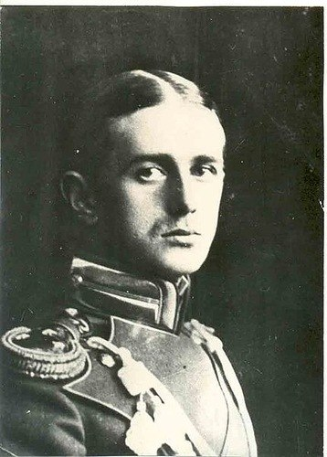
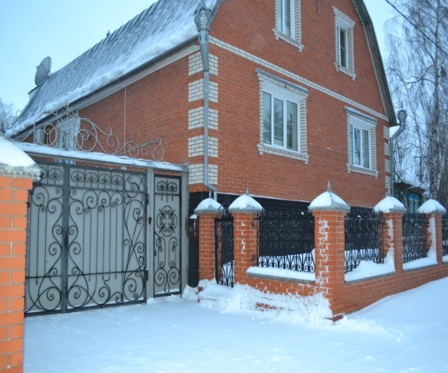
Улица Влазневская
1918-1919 годы – годы нелёгкой борьбы за хлеб на Тамбовщине. Хлебные земли Сосновки привлекали кулаков, и они не собирались уступать хлеб. Кулацкая банда разгромила штаб продовольственного отряда и дом, где помещался комитет бедноты. Председатель комбеда Василий Александрович Влазнев был убит.

Slide 17
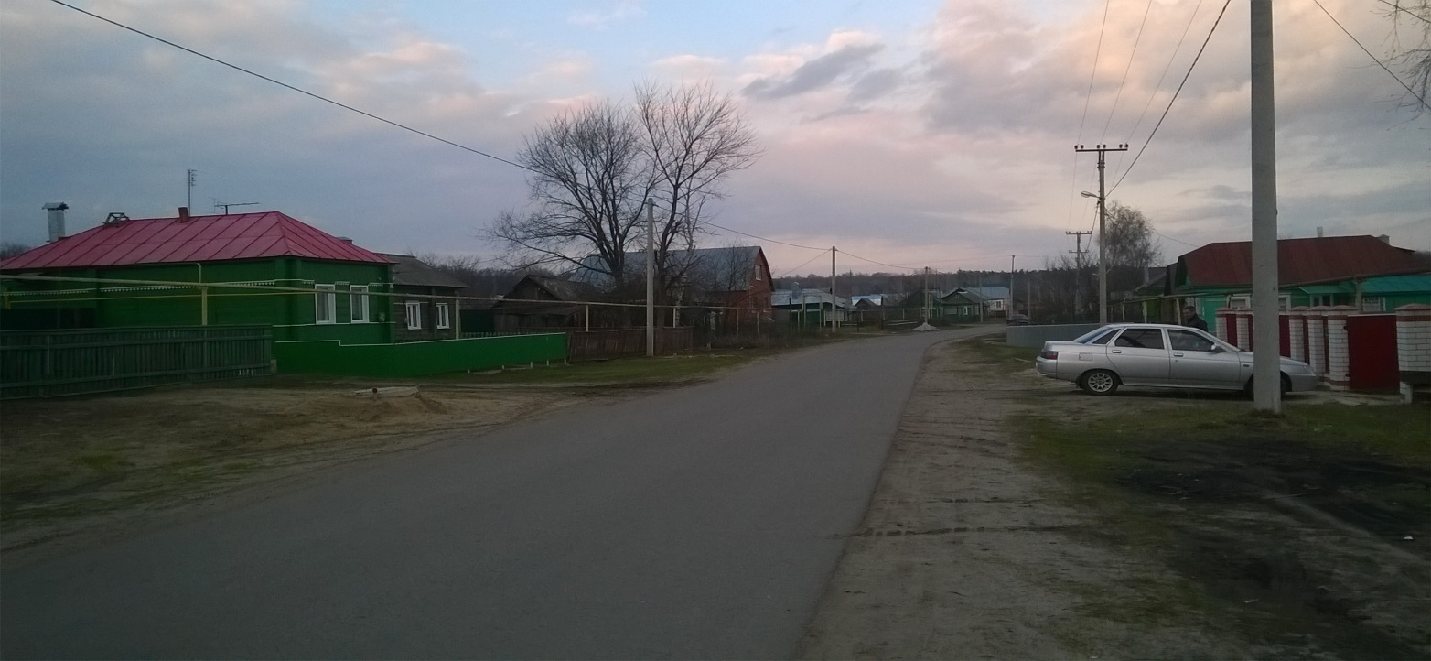
Улица Лесная
Берёт своё начало от реки Сосновочка, находится в живописном месте . Застраивалась фактически в лесу, потому и получила такое название .
Старожилы – бабушка Серафима и Ярцева Раиса.

Slide 18
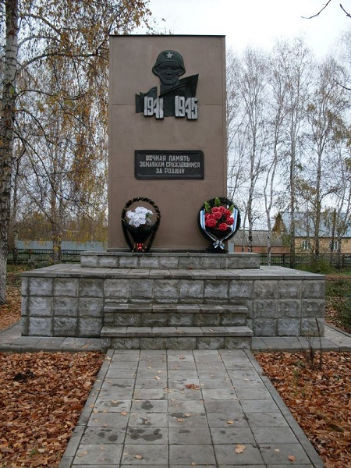

Улица Красноармейская
Название дано после установления советской власти в Сосновке, связано с прохождением через село красноармейцев отрядом Г.И.Котовского
Наша школа построена в 1968году.
Памятник учащимся, павшим в годы Великой Отечественной войны - дань памяти и уважения подвига земляков.

Slide 19
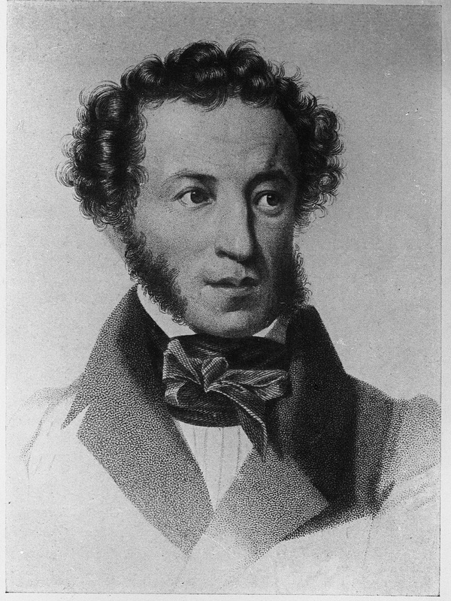
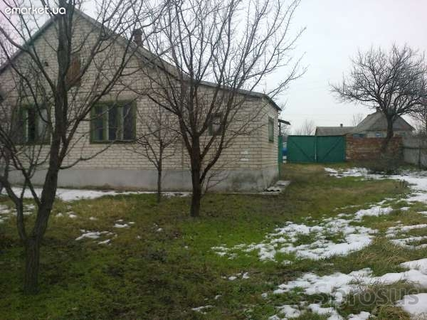
Улица Пушкина
Носит имя великого русского поэта , основоположника русской литературы А.С.Пушкина. Утопающая в садах, благоухающая цветами.
Улица сравнительно молодая, первый дом был заселен в 1981году.

Slide 20
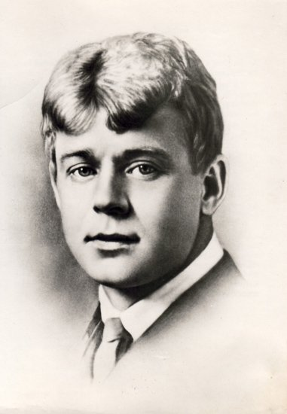

Улица Есенина
Находится в живописном месте в окружении лугов. Сочная молодая зелень к лицу улице. Здесь живут доброжелательные сосновцы.

Slide 21
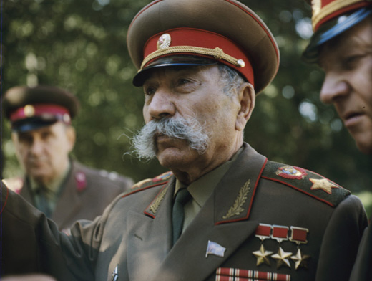
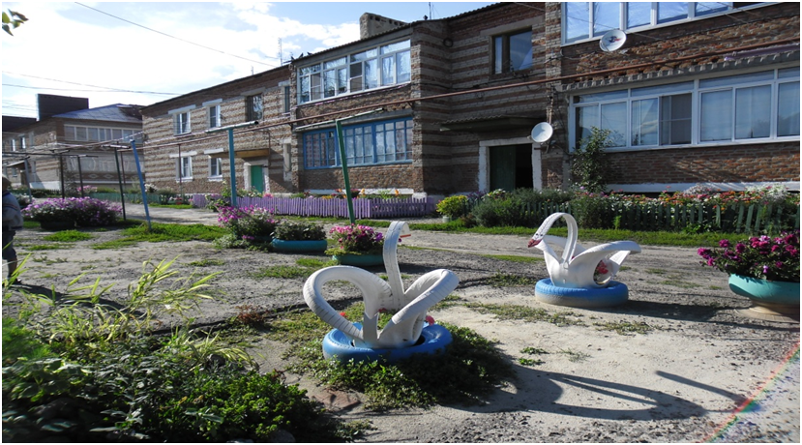
Улица Буденного
С. М. Буденный Маршал Советского Союза, трижды Герой Советского Союза.
Улица находится в одном из живописных мест поселка. Окружена лугами, зарослями черемухи, ольхи. Здесь живут замечательные люди: ветераны Великой Отечественной войны, труженики сельского хозяйства , наши учителя.

Slide 22
Добрая традиция-
называть улицы городов и поселков именами достойных земляков, великих исторических деятелей. Мы не вправе забывать своих героев , знаменитых людей , оставивших незабываемый след в сердцах своих односельчан.
Наши улицы хранят дыхание истории всей нашей страны.

Slide 23


Slide 24
Спасибо за внимание!

